Slide 1

ΥΓΕΙΟΝΟΜΙΚΟ ΠΡΩΤΟΚΟΛΛΟ
ΤΜΗΜΑ ΤΡΟΦΙΜΩΝ & ΠΟΤΩΝ
ΥΠΗΡΕΣΙΕΣ ΕΣΤΙΑΣΗΣ - ΠΑΡΑΣΚΕΥΑΣΤΗΡΙΑ
Στις υπηρεσίες αυτές περιλαμβάνονται τα εστιατόρια
a la carte, τα εστιατόρια με
μπουφέ/αίθουσες πρωινού, τα μπαρ σεvανοιχτούς και κλειστούς χώρους

Slide 2


Μετάδοση του ιού μέσω τροφίμων
2
Οι ιοί, όπως και ο ιός SARS-CoV-2, δεν αποτελούν ζωντανά κύτταρα και χρειάζονται ένα ζωντανό κύτταρο (ξενιστή) για να αναπαραχθούν.
Για το λόγο αυτό δεν πολλαπλασιάζονται στα τρόφιμα και στο νερό, εάν αυτά μολυνθούν.

Slide 3
Κουζίνες - παρασκευαστήρια
3
Τήρηση HACCP (Y5)
Ανάλυση κινδύνων
Κρίσιμα σημεία ελέγχου

Slide 4
Βασικές αρχές HACCP
4
Αρχή 1^{η}: Προσδιορισμός των πιθανών κινδύνων που σχετίζονται με την παραγωγή των τροφίμων σε όλα τα στάδια.
Αρχή 2^{η}: Προσδιορισμός των σημείων διεργασιών φάσεων λειτουργίας, που μπορούν να ελεγχθούν, για να εξαφανίσουν έναν κίνδυνο ή να ελαχιστοποιήσουν την πιθανότητα εμφάνισής του.

Slide 5
5
Βασικές αρχές HACCP
Αρχή 3^{η}: Καθορισμός των κρίσιμων ορίων, τα οποία πρέπει να ικανοποιούνται, ώστε να εξασφαλίζεται ότι κάθε CCP βρίσκεται υπό έλεγχο.
Αρχή 4^{η}: Εγκατάσταση ενός συστήματος παρακολούθησης των CCPs.
Αρχή 5^{η}: Καθορισμός των διορθωτικών ενεργειών.

Slide 6
6
Βασικές αρχές HACCP
Αρχή 6^{η}: Εγκατάσταση ενός αποτελεσματικού συστήματος αρχειοθέτησης και καταγραφής του σχεδίου HACCP.
Αρχή 7^{η}: Προσδιορισμός των διαδικασιών επαλήθευσης, που επιβεβαιώνουν ότι το σύστημα HACCP λειτουργεί σωστά και αποτελεσματικά.

Slide 7

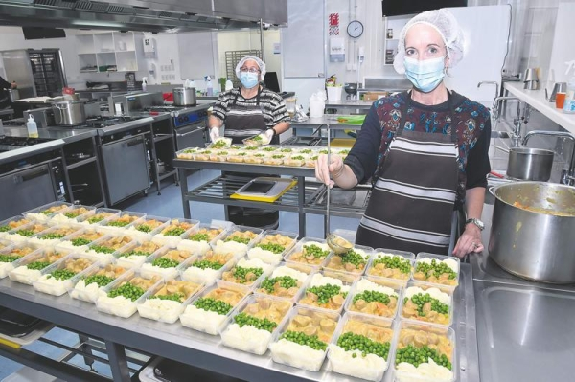
14
Μαγειρείο
Παραλαβή εμπορευμάτων από το προσωπικό με χρήση Μ.Α.Π.(Υ)
Τήρηση των αποστάσεων μεταξύ των εργαζομένων στην κουζίνα σύμφωνα με τις απαιτήσεις των υγειονομικών αρχών, όπως ισχύουν. (Y)
Δεν επιτρέπεται η είσοδος στο χώρο της κουζίνας για τους μη έχοντες εργασία. Σε περίπτωση που αυτό δεν μπορεί να αποφευχθεί, θα πρέπει να παρέχονται στον επισκέπτη Μ.Α.Π., που θα υπάρχουν διαθέσιμα στην είσοδο της κουζίνας. (Y)

Slide 8

20
Υπηρεσίες εστίασης
Λειτουργία εστιατορίου, μπαρ κτλ. σύμφωνα με το ισχύον νομοθετικό πλαίσιο. (Y)
Απολύμανση χεριών στην είσοδο και έξοδο από τον κάθε χώρο (σταθερές ή μη συσκευές). (Y)
Τήρηση βασικών μέτρων αποφυγής μετάδοσης του κορωνοϊού - COVID-19 από το προσωπικό. (Y)

Slide 9

21
Υπηρεσίες εστίασης
Πλύσιμο χειροπετσέτων, τραπεζομάντηλων και συνόλου μαχαιροπίρουνων ακόμα και αυτών που δεν χρησιμοποιήθηκαν, εναλλακτικά χρήση συσκευασμένων μαχαιροπίρουνων και τραπεζομάντηλων μιας χρήσης, συσκευασμένων τροφίμων σε ατομικές μερίδες, όπου είναι εφικτό. (Y)
Συνιστάται να αποφεύγεται η χρήση λινών εστιατορίου και να προτιμώνται τραπεζομάντηλα μιας χρήσης, χαρτοπετσέτες. Σε κάθε περίπτωση αλλάζονται σε κάθε νέο πελάτη. (Y)

Slide 10
22
Υπηρεσίες εστίασης
Διεύρυνση χρονικού διαστήματος που είναι ανοικτά τα εστιατόρια για την εκ περιτροπής προσέλευση των επισκεπτών. (Π)
Λειτουργία σερβιριζόμενων γευμάτων. (Π)

Slide 11
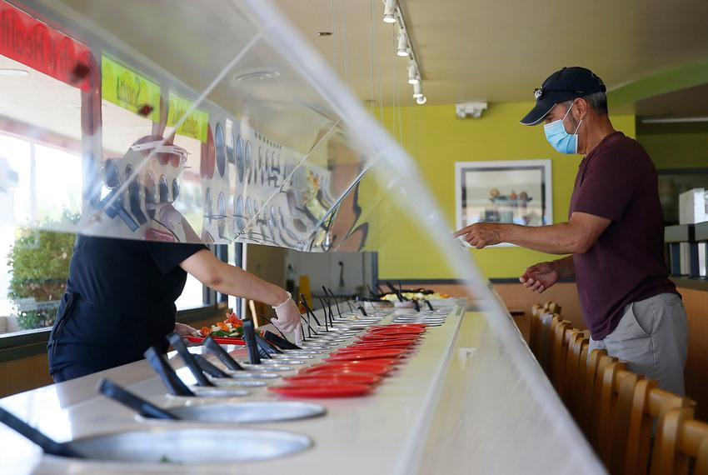
23
Σερβίρισμα μπουφέ
Παροχή απολυμαντικού μέσου χεριών στην είσοδο του μπουφέ και έλεγχος από το προσωπικό ότι χρησιμοποιείται από τους πελάτες. (Υ)
Τήρηση απαιτούμενων αποστάσεων κατά το σερβίρισμα των πελατών στο μπουφέ. (Υ)
Το σερβίρισμα στον μπουφέ δύναται να πραγματοποιείται από τον πελάτη εφόσον γίνεται χρήση αντισηπτικού και γίνεται επίβλεψη από το προσωπικό. (Υ)

Slide 12



27
Μπαρ
Κατά την κατανάλωση ποτών στα μπαρ παρέχονται μόνο συσκευασμένα ατομικά συνοδευτικά. (Π)

Slide 13
28
Room service
Προτροπή για room service χωρίς επιπλέον χρέωση. (Π)
Το προσωπικό του room service να τηρεί τα βασικά μέτρα αποφυγής μετάδοσης του κορωνοϊού - COVID-19 και να χρησιμοποιεί Μ.Α.Π.. Συγκεκριμένα για το room service: Εφαρμόζονται όλοι οι κανόνες υγιεινής των τροφίμων για τη μεταφορά τους εντός ξενοδοχείου. Εφαρμόζονται όλες οι απαιτήσεις υγιεινής για την περισυλλογή των σκευών που έχουν ήδη χρησιμοποιηθεί από τους πελάτες.(Υ)

Slide 14



Κων/νος Μαρινάκος
Πρόεδρος
Τουριστικού Οργανισμού Πελοποννήσου
Ένωσης Ξενοδοχείων Αρκαδίας
………
Καθηγητής Τουριστικού Μάνατζμεντ Παν/μίου Δυτ. Αττικής
Αντιπρόεδρος ΔΡ.Α.Τ.Τ.Ε.
Partner Professional Hotel Development (PHD)
M:+30 6932 568559
E mail: president@topel.gr marinakos@uniwa.gr
Skype: konstantinos.marinakos1
Follow me on Twitter: @marinakonth
29
Notes:
Συνιστάται η χρήση ηλεκτρονικών εναλλακτικών για το check in-check out (πχ mobile concierge, χρήση tablets που μπορούν να απολυμανθούν μετά από κάθε χρήση)
Συνιστάται η ηλεκτρονική πληρωμή των δαπανών διαμονής (αποδοχή μετρητών σε εξαιρετικές περιπτώσεις) όπως και η ηλεκτρονική αποστολή λογαριασμών, τιμολογίων και αποδείξεων

